Slide 1
开 题 报 告
基于地图JavaScript API GL的物流追踪系统的设计与实现
报 告 人：吴 玉 配
指 导 老 师：赵 景 海
报 告 日 期：2023 / 02 / 28

Slide 2
一. 研究的背景、目的和意义
背景
物流作为中国经济发展迅速的代表行业之一。
随着科技的发展生活质量的提高，我们的购买能力的提升，会有数不胜数的物流信息需要被管理和追踪。
物流可视化追踪系统是商城企业/项目对物流进行集中管理中不可缺少的一部分。
目的和意义
研究了WEB GIS技术和车辆路径规划相关技术。
有效的优化了物流资源配置,提高了物流配送可视化管理水平、物流配送效率和服务质量,具有一定的研究意义和实用价值。

Slide 3
二.课题研究现状及分析
国内发展状况
物流管理系统平台整体还存在功能单一、没有完善可视化技术等。
物流信息资源整合能力成为需求企业考查物流软件的主要因素，物流管理系统也正日益成为物流企业发展的“瓶颈”。国内物流追踪系统比较臃肿。
国外发展状况
美国和日本已经走在物流系统发展领域的前列。如17TRACK平台等
欧洲的现代物流起步稍晚，但最近在政府部门与企业的重视下也得到了较大发展。

Slide 4
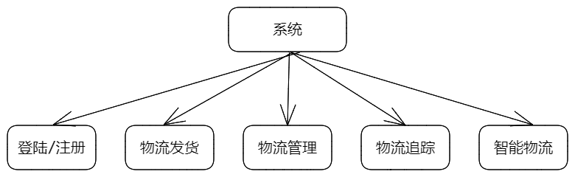
三.研究内容
物流追踪系统旨在设计一个可视化的物流追踪及管理平台，需要完成对物流的可视化追踪，拦截，查找，物流分布状况，运输路线，物流管理等功能，它涉及到物流的基本信息与物流地理信息等数据的关联和数据分析。可视化技术还需要对接GIS地图服务。
系统模块图

Slide 5
四.研究方法
按照软件工程中的软件开发模型——瀑布模型法进行研究开发
前期根据课题大纲内容进行需求分析。
根据需求开始软件设计（原型图，UI效果图，数据库设计等）。
程序编码和开发。
软件测试。
运行维护。

Slide 6
五.主要技术
前端
Vue + 高德地图GL API
后端
Node.js + Mysql&Redis
运维/部署
Linux + Nginx

Slide 7
六.研究进度安排
2022-12-20之前：下达毕业论文（设计）任务书。
2023-02-28之前：撰写开题报告，进行开题答辩，开题报告定稿。
2023-04-28之前：在教师指导下，进行学习、调研、实验、设计等。
2023-05-05之前：完成毕业设计初稿，呈指导教师检查。
2023-05-10之前：完成毕业设计终稿，呈院（系）检测。
2023-05-19之前：完成毕业设计定稿，呈指导教师和评阅教师评阅。
2023-05-31之前：毕业设计答辩。

Slide 8
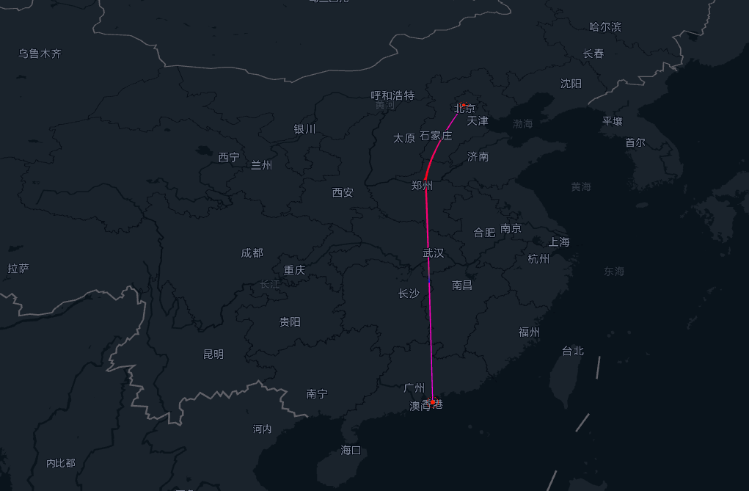
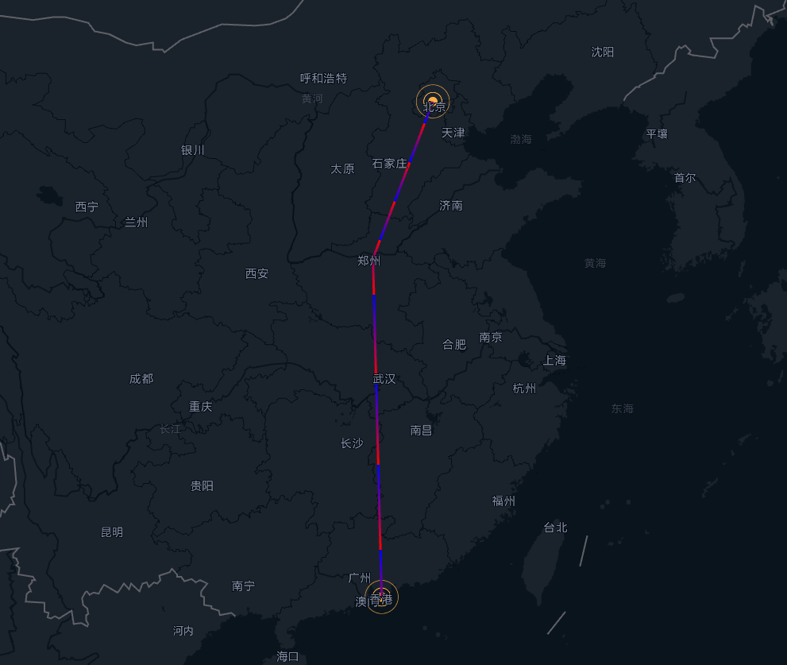
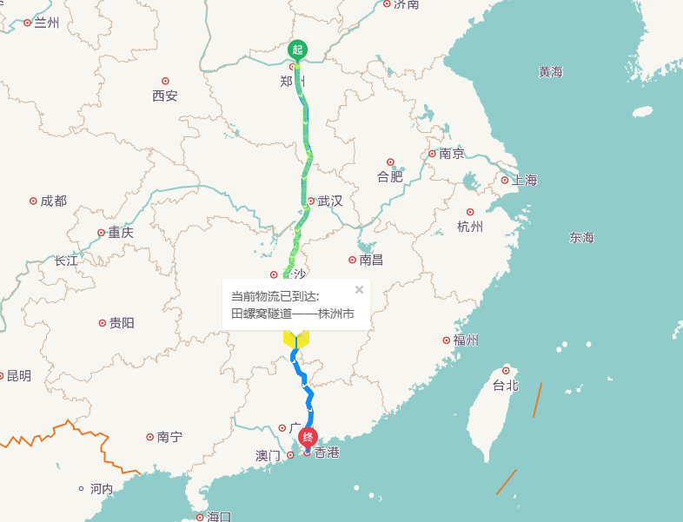
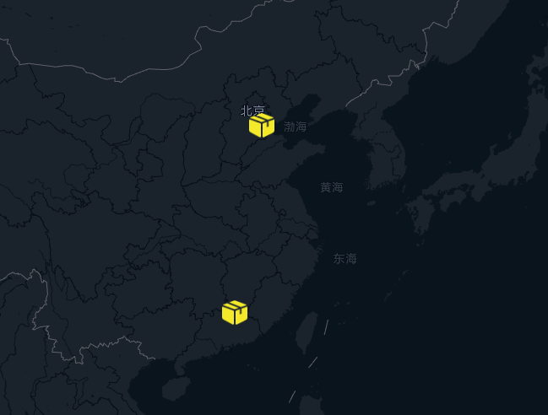
七.预期效果

Slide 9
谢
看
谢
观

